Slide 1

Nhóm 15:
Nguyễn Tuấn Dinh
Lê Thị Thu Nguyệt

Slide 2
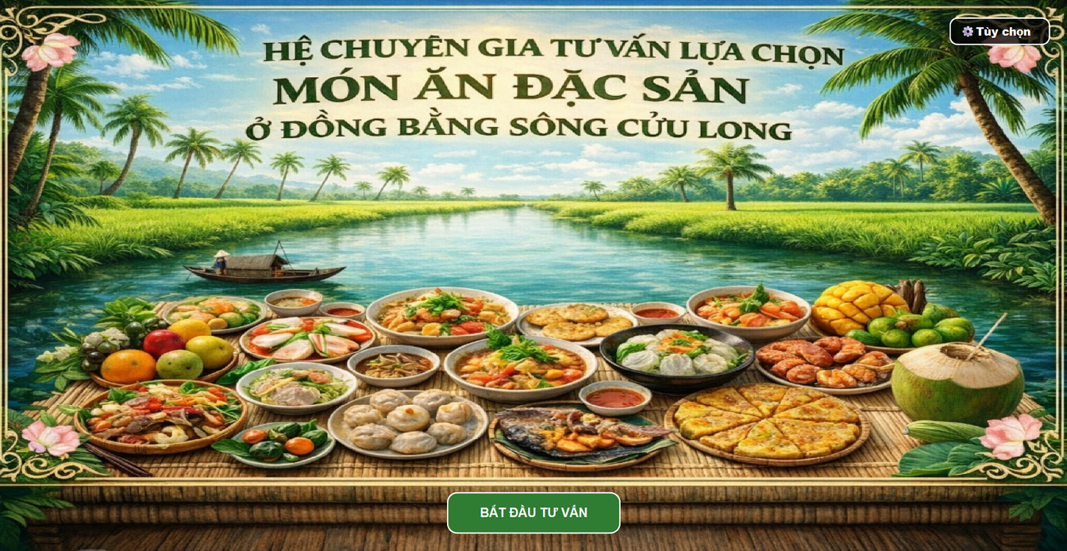


Giới thiệu phần mềm
"Hệ chuyên gia tư vấn lựa chọn món ăn đặc sản ở Đồng bằng sông Cửu Long". Với thiết kế mang đậm nét văn hóa sông nước, hệ thống cung cấp giải pháp tư vấn thông minh dựa trên các tiêu chí như tỉnh thành , mùa vụ , loại món và khẩu vị nhằm giới thiệu tinh hoa ẩm thực vùng miền đến người dùng.
Người dùng chọn nút “ Tùy chọn “ để có thể xem thêm một số thông tin về hướng dẫn sử dụng thông tin liên hệ điều khoản và thóa ứng dụng.
Người dùng chọn nút “ Bắt đầu tư vấn “ để đi đến giao diện chính của hệ chuyên gia.

Slide 3
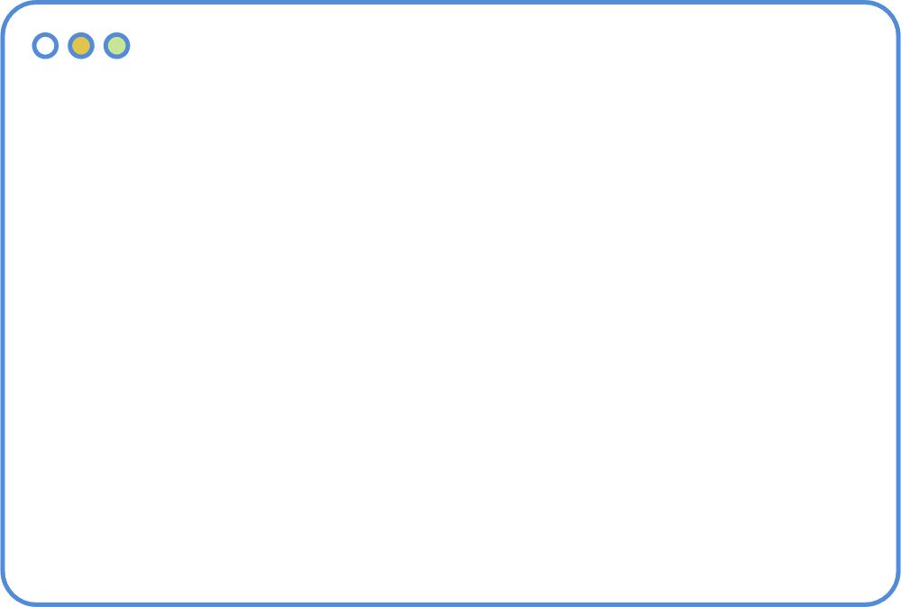
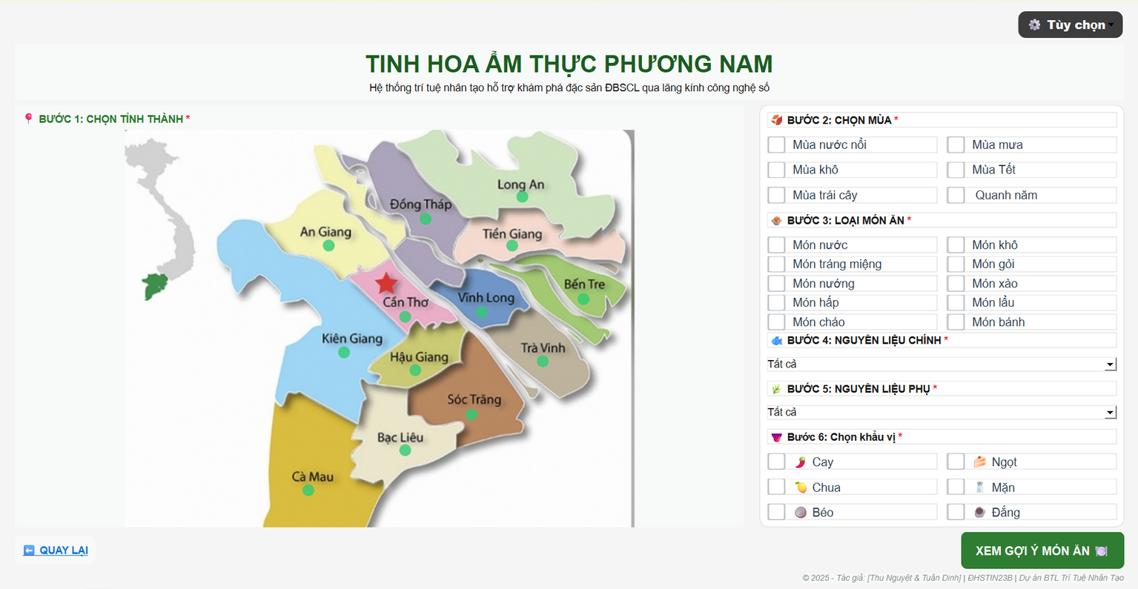
Giao diện chính của hệ chuyên gia
Giao diện hệ chuyên gia
Khi nhấn vào “ BẮT ĐẦU TƯ VẤN ” sẽ xuất hiện giao diện
Giao diện chính gồm:
+ Bước 1: Chọn tỉnh thành.
+ Bước 2: Chọn mùa.
+ Bước 3: Loại món ăn.
+ Bước 4: Nguyên liệu chính.
+ Bước 5: Nguyên liệu phụ.
+ Bước 6: Chọn khẩu vị.
Các nút thao tác trong giao diện chính
+ Nút tùy chọn.
+ Nút Quay lại.
+ Nút Xem gợi ý món ăn.

Slide 4


Giao diện hệ chuyên gia
Khi nhấn vào nút này người dùng sẽ được chuyển tới giao diện gợi ý món ăn
Xảy ra 3 trường hợp:
+ Bị thiếu dữ liệu: Hệ thống sẽ hiển thị thông báo
+ Tìm thấy: Hiển thị giao diện gợi ý món ăn
+ Bị lỗi: Hiện thị giao diện không tìm thấy món ăn
Lưu ý: Khi nhấn vào nút “ Xem gợi ý món ăn” thì người dùng phải thực hiện các điều kiện của các bước ở vùng nhập yêu cầu tìm kiếm món ăn.

Slide 5
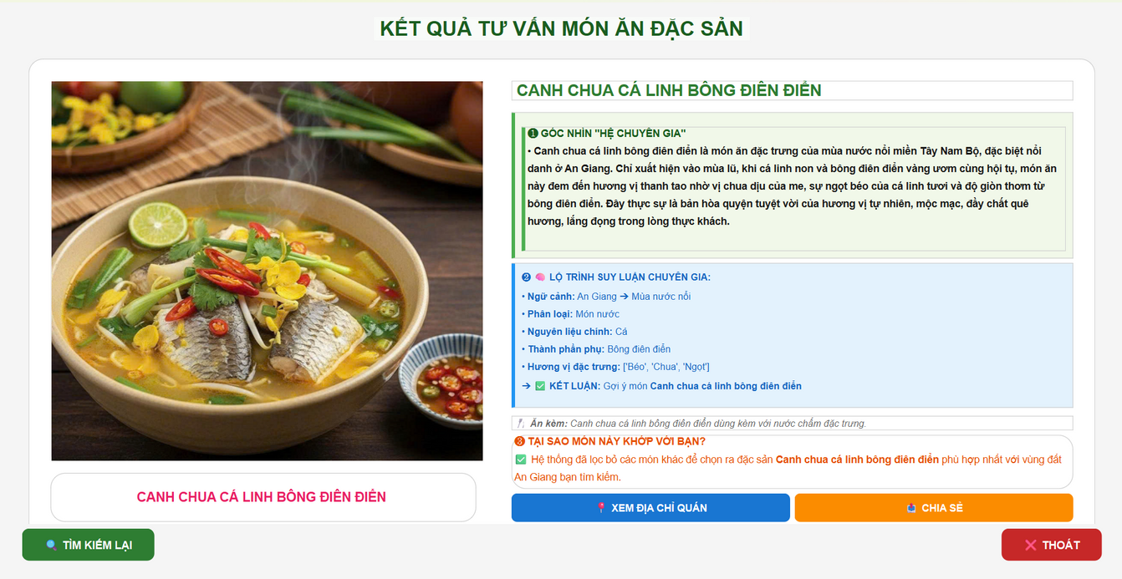
Giao diện hệ chuyên gia
Trường hợp tìm thấy món ăn
**Bên trái giao diện gồm:
Có hình ảnh minh họa cho món ăn sẽ được đặt bên trái giao diện
Kèm theo tên món ăn ở dưới hình ảnh.
**Bên phải giao diện gồm:
Góc nhìn hệ chuyên gia (mô tả món ăn).
Lộ trình suy luận chuyên gia (tập luật).
Tại sao món này khớp với tìm kiếm của bạn?
Đồng thời có xuất hiện thêm 2 nút là:
+ Xem địa chỉ quán.
+ Chia sẻ.
Còn có thêm 2 nút:
+ Nút “TÌM KIẾM LẠI”: Giúp người dùng quay lại giao diện tìm kiếm để thực hiện thay đổi hoặc tìm kiếm món ăn khác.
+ Nút “ THOÁT” : Giúp người dùng thoát giao diện tư vấn

Slide 6
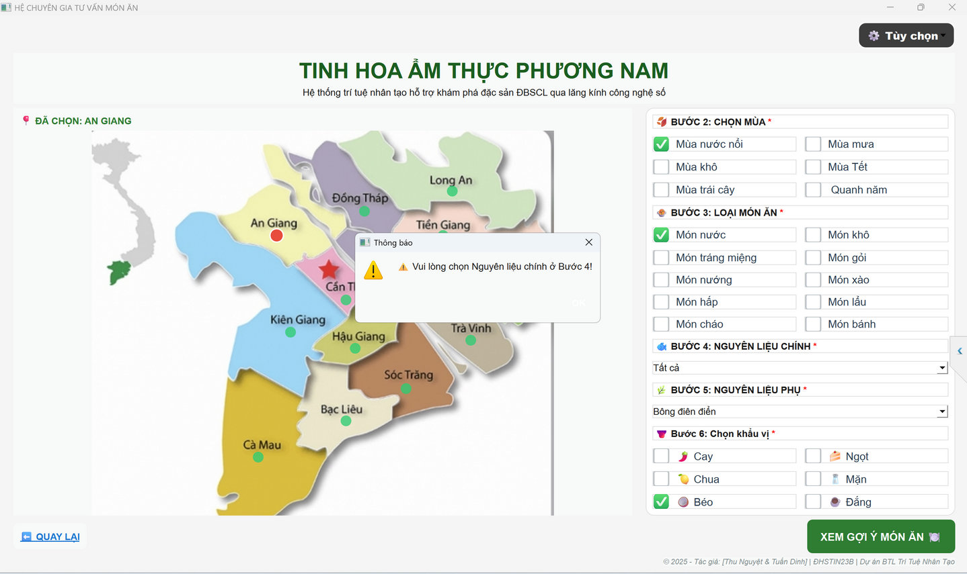
Giao diện hệ chuyên gia
TRƯỜNG HỢP
CHƯA CHỌN THÔNG TIN
Người dùng nhấn nút "XEM GỢI Ý MÓN ĂN" khi chưa chọn đủ các tiêu chí bắt buộc, chẳng hạn như tỉnh, mùa, loại món, nguyên liệu chính, nguyên liệu phụ hoặc khẩu vị.
Hệ thống kiểm tra tính hợp lệ của dữ liệu đầu vào:
Trước khi thực hiện tìm kiếm, hệ thống sẽ kiểm tra xem người dùng đã chọn đầy đủ các mục trong phần "Chọn Thông Tin" hay chưa.
Thông báo lỗi được hiển thị: Hệ thống sẽ hiển thị một hộp thoại thông báo trên giao diện “Vui lòng chọn ... ở bước ....”
Mục đích: Đảm bảo tính chính xác của kết quả gợi ý. Hướng dẫn người dùng sử dụng hệ thống đúng cách và tránh lỗi trong quá trình tìm kiếm.

Slide 7

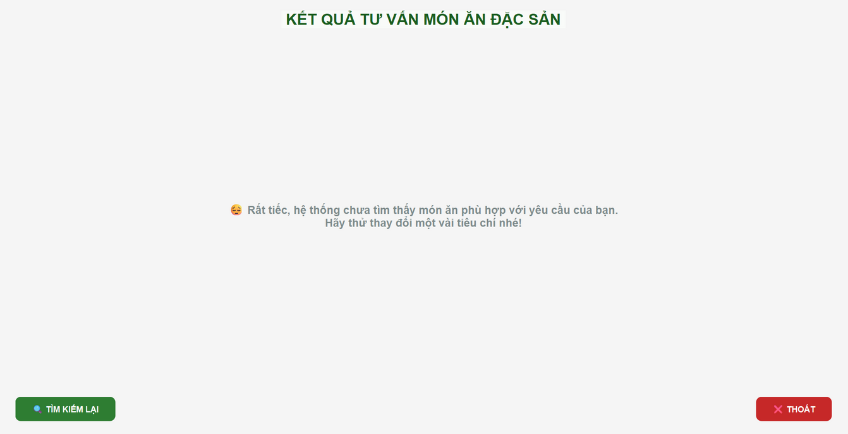
Giao diện gợi ý món ăn
Chọn thông tin:
Người dùng đã chọn đầy đủ các tiêu chí trong phần "Chọn Thông Tin" (tỉnh, mùa, loại món, nguyên liệu chính, nguyên liệu phụ hoặc khẩu vị).
Tuy nhiên, tổ hợp các lựa chọn này không khớp với bất kỳ địa điểm nào trong hệ thống.
Hành động của hệ thống:
Hệ thống thực hiện việc so khớp dữ liệu người dùng nhập vào với danh sách các địa điểm có sẵn.
Nếu không tìm thấy địa điểm phù hợp, hệ thống không hiển thị ảnh hoặc thông tin mô tả nào.
Thông báo hiển thị:
“😔 Rất tiếc, hệ thống chưa tìm thấy món ăn phù hợp với yêu cầu của bạn. Hãy thử thay đổi một vài tiêu chí nhé!"

Slide 8
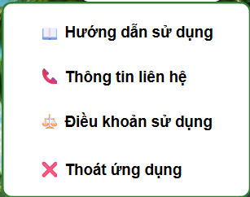
Giao diện tùy chọn của hệ chuyên gia
Khi nhấn vào nút này sẽ hiển thị:
Chức năng chính của nút này dùng để cung cấp cho người dùng cách sử dụng, thông tin liên hệ, điều khoản, và thoát ứng dụng

Slide 9


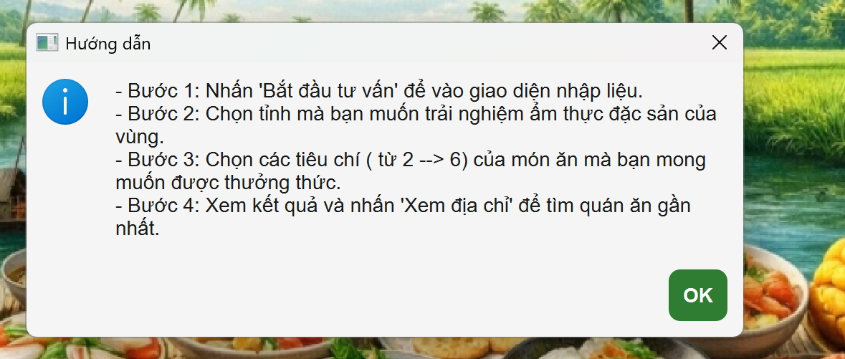
Hộp thoại hướng dẫn sử dụng
HƯỚNG DẪN SỬ DỤNG
Hệ thống đưa ra các hướng dẫn sử dụng với mục đích:
Giúp người dùng hiểu rõ cách thao tác trên ứng dụng một cách thuận tiện và chính xác.
Hướng dẫn cụ thể từ bước chọn thông tin cần thiết (tỉnh, mùa, loại món, nguyên liệu chính, nguyên liệu phụ và khẩu vị)
Hỗ trợ người dùng xem và hiểu kết quả gợi ý địa điểm sau khi nhấn nút “Tìm kiếm”.
Đảm bảo quá trình sử dụng ứng dụng diễn ra dễ dàng, hiệu quả, đồng thời mang lại kết quả phù hợp với nhu cầu cá nhân.

Slide 10

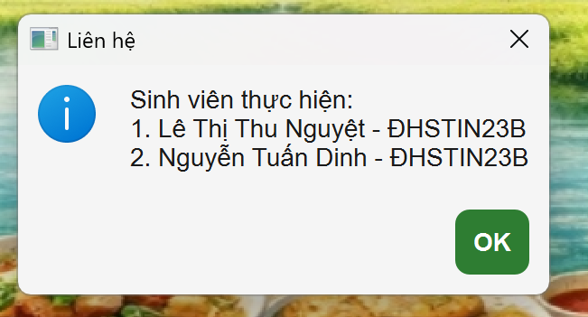
Hộp thoại liên hệ
THÔNG TIN LIÊN HỆ
Mục đích của giao diện Liên hệ là:
➡️ Cung cấp thông tin liên lạc của nhóm phát triển để người dùng có thể:
Gửi câu hỏi, góp ý về ứng dụng.
Yêu cầu hỗ trợ trong quá trình sử dụng ứng dụng.
➡️ Tạo kênh kết nối trực tiếp giữa người dùng và nhóm phát triển, nhằm cải thiện trải nghiệm sử dụng và giải quyết các vấn đề kỹ thuật nếu có.
➡️ Thể hiện sự chuyên nghiệp và trân trọng người dùng thông qua lời cảm ơn và cung cấp đầy đủ thông tin cá nhân liên hệ.

Slide 11
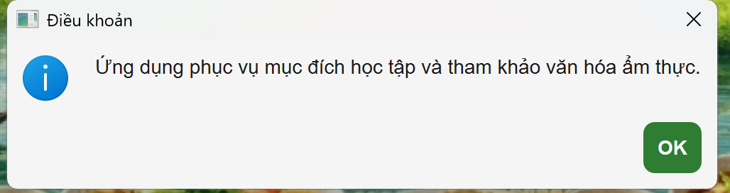
Hộp thoại điều khoản sử dụng
*Cụ thể:
Ứng dụng chỉ dùng để tham khảo địa điểm du lịch.
Dữ liệu mang tính minh họa, có thể khác thực tế.
Người dùng phải sử dụng đúng mục đích và tự chịu trách nhiệm với lựa chọn của mình.
Nhà phát triển không chịu trách nhiệm về sai lệch thông tin và có quyền cập nhật nội dung.
Ứng dụng không đảm bảo độ chính xác tuyệt đối, chỉ mang tính gợi ý.
ĐIỀU KHOẢN SỬ DỤNG
Giao diện "Điều khoản sử dụng" có mục đích:
👉 Thông báo quy định và trách nhiệm của người dùng và nhà phát triển khi sử dụng ứng dụng.

Slide 12
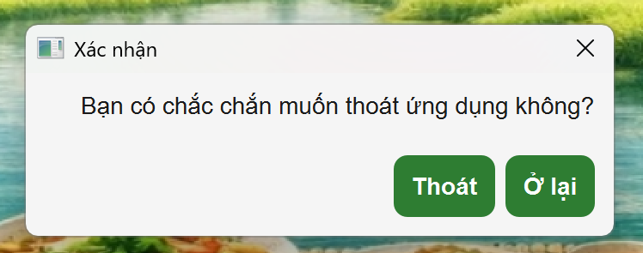
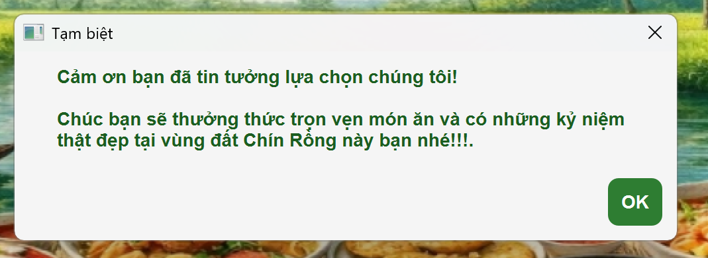
Hộp thoại thoát ứng dụng
Thoát giao diện khi không muốn tư vấn.
Thoát giao diện sau khi đã tư vấn cho bạn.

Slide 13

Giao diện tìm địa chỉ quán của hệ chuyên gia
Tính chính xác: Dữ liệu về quán ăn và vị trí trên bản đồ mang tính chất gợi ý. Thông tin thực tế (giá cả, giờ mở cửa) có thể thay đổi tùy thời điểm.
Trách nhiệm người dùng: Người dùng tự chịu trách nhiệm về lựa chọn của mình khi di chuyển và trải nghiệm dịch vụ tại các địa điểm được gợi ý.
Hỗ trợ Google Maps: Việc tích hợp Google Maps nhằm tối ưu trải nghiệm người dùng; tuy nhiên, độ chính xác của đường đi phụ thuộc vào dữ liệu từ nhà cung cấp bản đồ.
XEM ĐỊA CHỈ QUÁN
Mục đích: Ứng dụng cung cấp thông tin địa điểm ăn uống và hỗ trợ chỉ đường thông qua Google Maps để người dùng thuận tiện tham khảo.

Slide 14

Giao diện chia sẻ của hệ chuyên gia
Chia sẻ qua Zalo: Cho phép gửi hình ảnh hoặc thông tin địa điểm trực tiếp đến bạn bè, người thân hoặc nhóm trò chuyện trên Zalo để cùng thảo luận và lựa chọn.
Tính năng tiện lợi: Hình ảnh chia sẻ đã bao gồm đầy đủ thông tin món ăn, giúp người nhận dễ dàng nắm bắt thông tin mà không cần thao tác thêm.
CHIA SẺ
Để thuận tiện cho việc lưu trữ và gửi thông tin tư vấn, bạn có thể sử dụng các tính năng sau:
Lưu ảnh vào thiết bị: Hỗ trợ tải và lưu hình ảnh thông tin quán ăn trực tiếp vào thư viện ảnh của điện thoại. Bạn có thể xem lại nhanh chóng mà không cần mở lại ứng dụng.

Slide 15
Thank You

